Slide 1

数论扫盲
啊诡君
2018.8.20

Slide 2
内容概要
素数与合数
关于约数的公式
线性筛素数
反素数
Miller-Rabin素数测试
pollard-rho大数分解
余数
GCD
扩展欧几里德
同余
模线性方程
中国剩余定理
二次剩余
欧拉函数
常用定理：欧拉定理、费马小定理、威尔逊定理
逆元
莫比乌斯反演
原根
求原根
离散对数

Slide 3
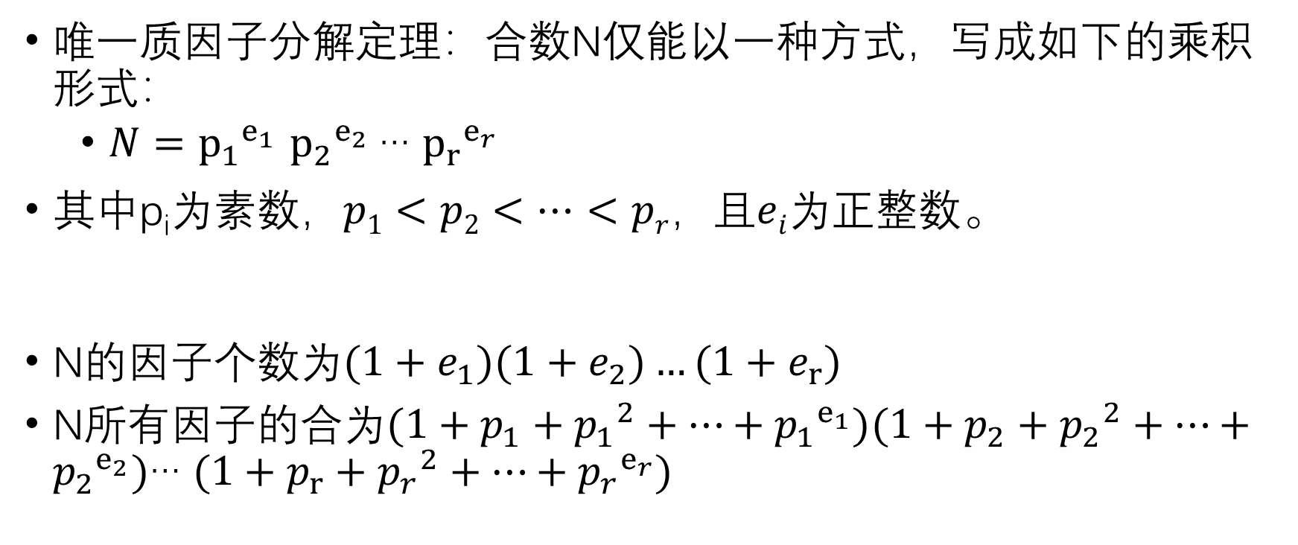
唯一因子分解
唯一质因子分解定理：合数N仅能以一种方式，写成如下的乘积形式：
$N={p_{1}}^{e_{1}}$ ${p_{2}}^{e_{2}}$… ${p_{r}}^{e_{r}}$
其中p_{i}为素数，$p1<p2<…<pr$，且$ei$为正整数。
N的因子个数为$(1+e_{1})(1+e_{2})…(1+e_{r})$
N所有因子的合为$(1+p_{1}+{p_{1}}^{2}+…+{p_{1}}^{e_{1}})(1+p_{2}+{p_{2}}^{2}+…+{p_{2}}^{e_{2}})$… $(1+p_{r}+{p_{r}}^{2}+…+{p_{r}}^{e_{r}})$

Slide 4
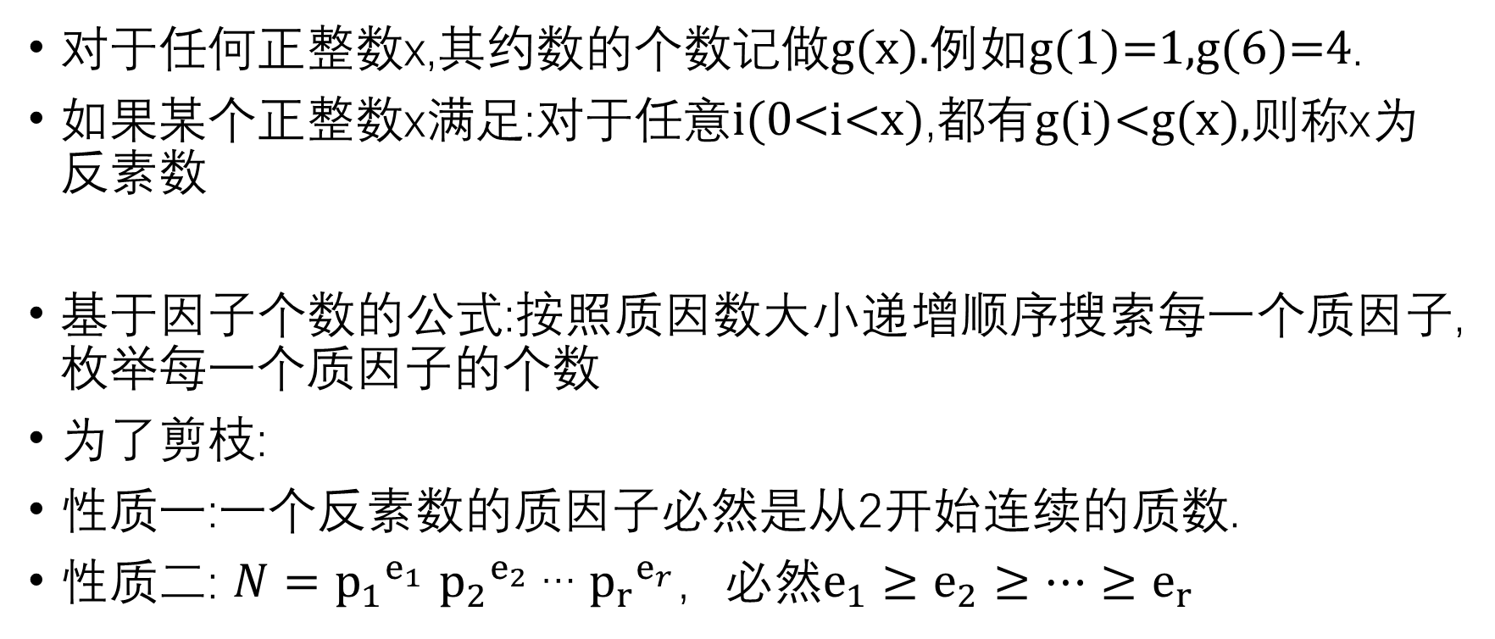
反素数
对于任何正整数x,其约数的个数记做g(x).例如g(1)=1,g(6)=4.
如果某个正整数x满足:对于任意i(0<i<x),都有g(i)<g(x),则称x为反素数
基于因子个数的公式:按照质因数大小递增顺序搜索每一个质因子,枚举每一个质因子的个数
为了剪枝:
性质一:一个反素数的质因子必然是从2开始连续的质数.
性质二: $N={p_{1}}^{e_{1}}$ ${p_{2}}^{e_{2}}$… ${p_{r}}^{e_{r}}$，必然$e_{1}≥e_{2}≥…≥e_{r}$

Slide 5
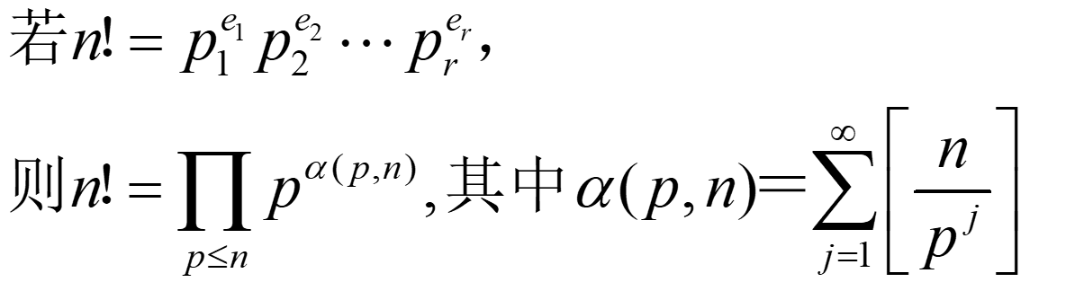
n!的素因子分解

Slide 6
线性筛素数 *模板
void getpri(){
for(int i=2;i<N;i++){
if(!vis[i])pri[++num]=i;
for(int j=1;j<=num&& pri[j]*i<N;j++){
vis[pri[j]*i]=1;
if(i%pri[j]==0)break; //如果i遇到了自己最小的质因子就直接跳出
}
}
}
保证每个数只被它最小的质因子筛掉

Slide 7
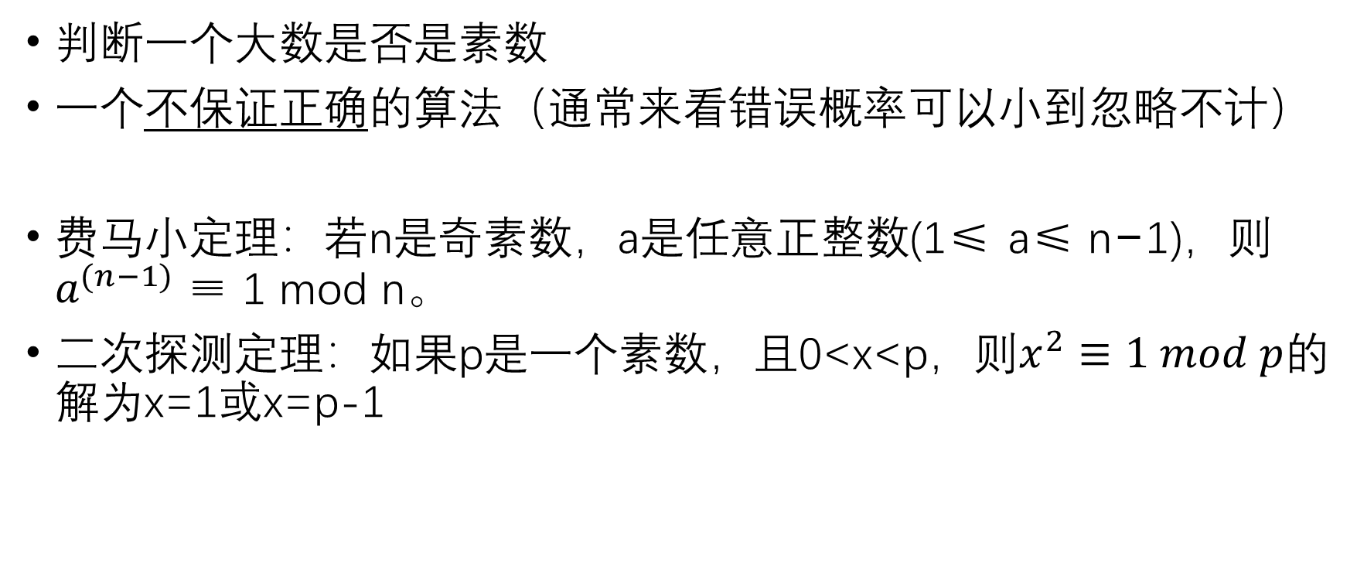
素数判定 Miller_Rabin算法
判断一个大数是否是素数
一个不保证正确的算法（通常来看错误概率可以小到忽略不计）
费马小定理：若n是奇素数，a是任意正整数(1≤ a≤ n−1)，则 $a^{(n−1)}$≡ 1 mod n。
二次探测定理：如果p是一个素数，且0<x<p，则$x^{2}≡1 mod p$的解为x=1或x=p-1

Slide 8
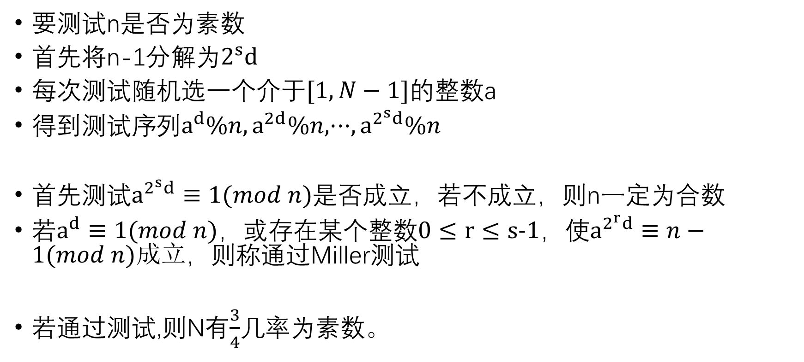
素数判定 Miller_Rabin算法
要测试n是否为素数
首先将n-1分解为$2^{s}d$
每次测试随机选一个介于$[1,N−1]$的整数a
得到测试序列$a^{d}\%n,a^{2d}\%n,···,a^{2^{s}d}\%n$
首先测试$a^{2^{s}d}≡1(mod n)$是否成立，若不成立，则n一定为合数
若$a^{d}≡1(mod n)$，或存在某个整数$0≤r≤s−1$，使$a^{2^{r}d}≡n−1(mod n)成立$，则称通过Miller测试
若通过测试,则N有$\frac{3}{4}$几率为素数。

Slide 9
pollard-rho大数分解
原理：设n为待分解的大整数，用某种方法生成a和b，计算p=gcd(a-b,n),直到p不为1或a,b出现循环时为止，若p=n，则说明n是一个素数，否则p为n的一个约数。
算法步骤：选取一个小的随机数x1，迭代生成
x[i] = x[i-1]^2+c，一般取c=1，若序列出现循环则退出，计算p=gcd(x[i-1]-x[i],n)，若p=1则返回上一步继续迭代，否则跳出迭代过程。若p=n，则n为素数，否则p为n的一个约数，并递归分解p和n/p。

Slide 10
pollard-rho大数分解
可以在o（sqrt(p)）的期望时间内找到n的一个小因子p。但对于因子很少，因子值很大的大整数n，该方法依然不是很有效。

Slide 11
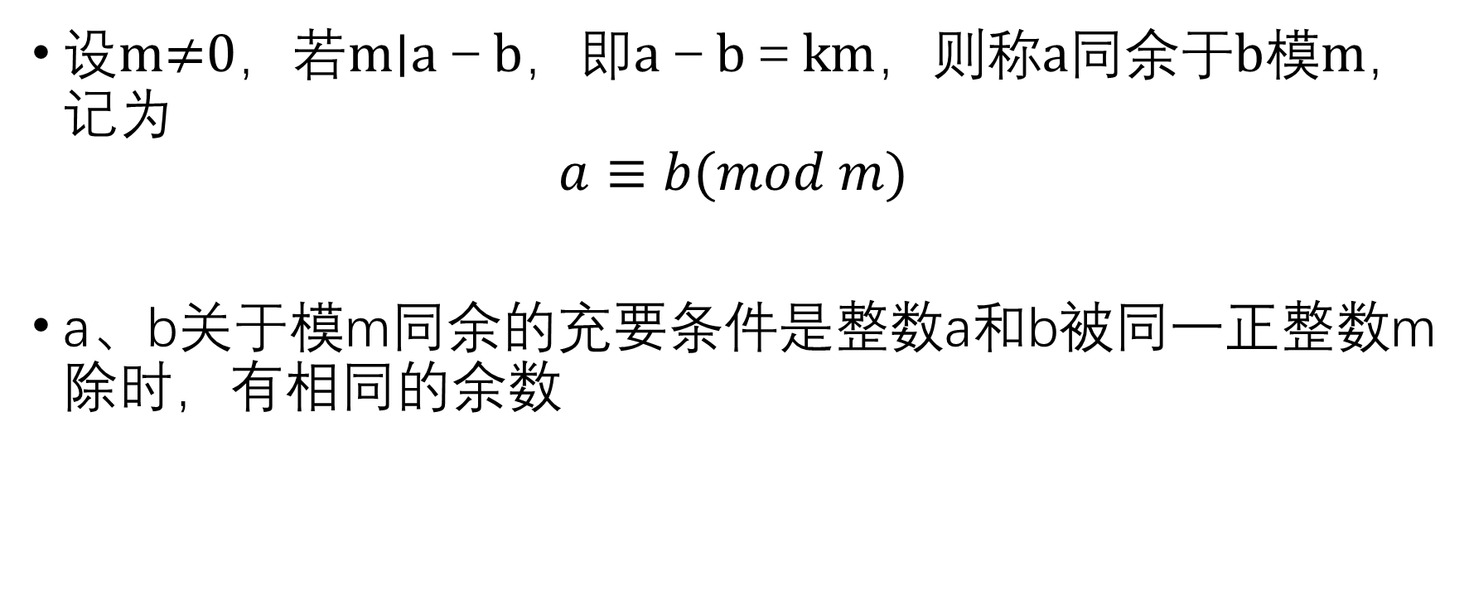
同余
设m≠0，若m∣a－b，即a－b＝km，则称a同余于b模m，记为
$$a≡b(mod m)$$
a、b关于模m同余的充要条件是整数a和b被同一正整数m除时，有相同的余数

Slide 12
最大公约数
GCD递归定理：对任意非负整数a和任意正整数b, gcd(a, b) = gcd(b, a mod b)
二进制最大公约数算法：
如果a和b都是都是偶数，那么gcd(a, b) = 2gcd(a/2, b/2)。
如果a是奇数，b是偶数，那么gcd(a, b) = gcd(a, b/2)。
如果a和b都是奇数，那么gcd(a, b) = ((a–b)/2, b)。

Slide 13
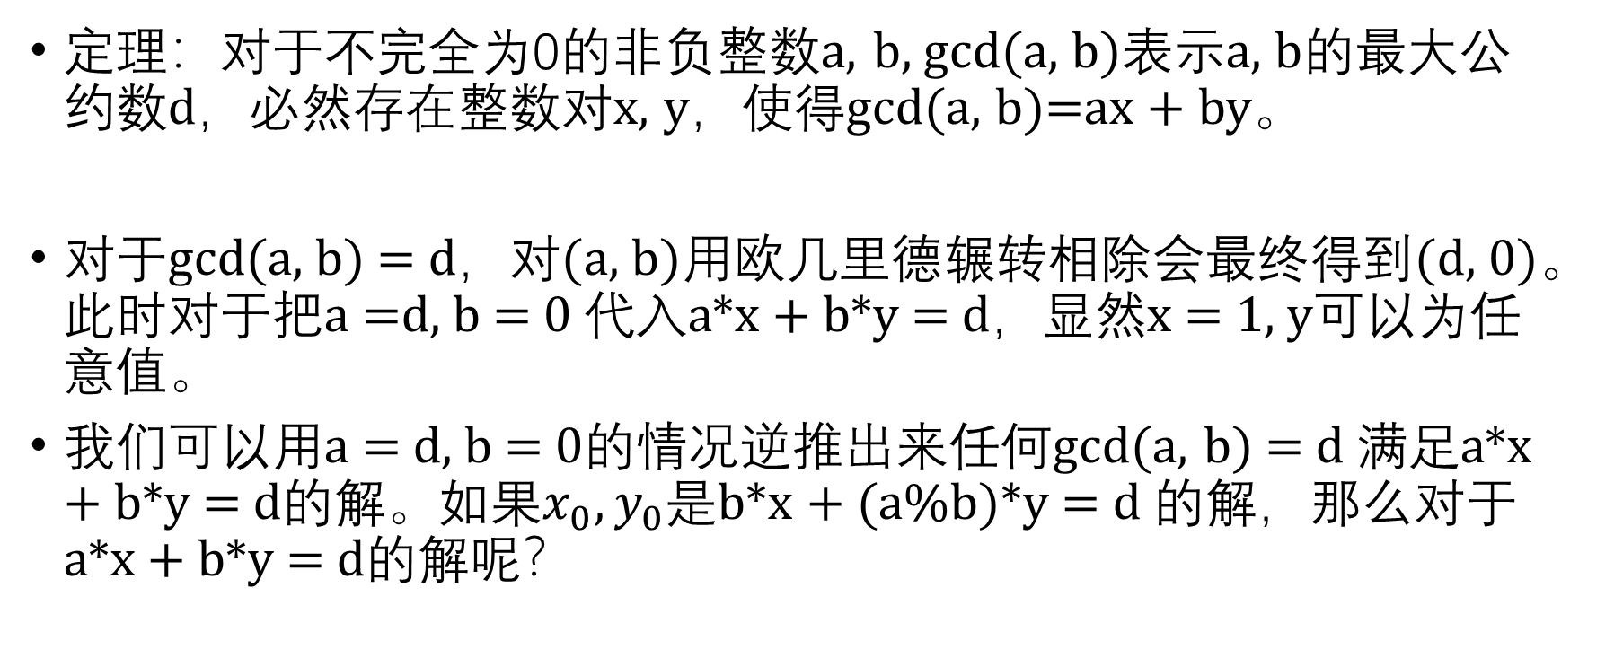
扩展欧几里德算法
定理：对于不完全为0的非负整数a, b, gcd(a, b)表示a, b的最大公约数d，必然存在整数对x, y，使得gcd(a, b)=ax + by。
对于gcd(a, b) = d，对(a, b)用欧几里德辗转相除会最终得到(d, 0)。此时对于把a =d, b = 0 代入a*x + b*y = d，显然x = 1, y可以为任意值。
我们可以用a = d, b = 0的情况逆推出来任何gcd(a, b) = d 满足a*x + b*y = d的解。如果$x_{0}, y_{0}$是b*x + (a%b)*y = d 的解，那么对于a*x + b*y = d的解呢？

Slide 14
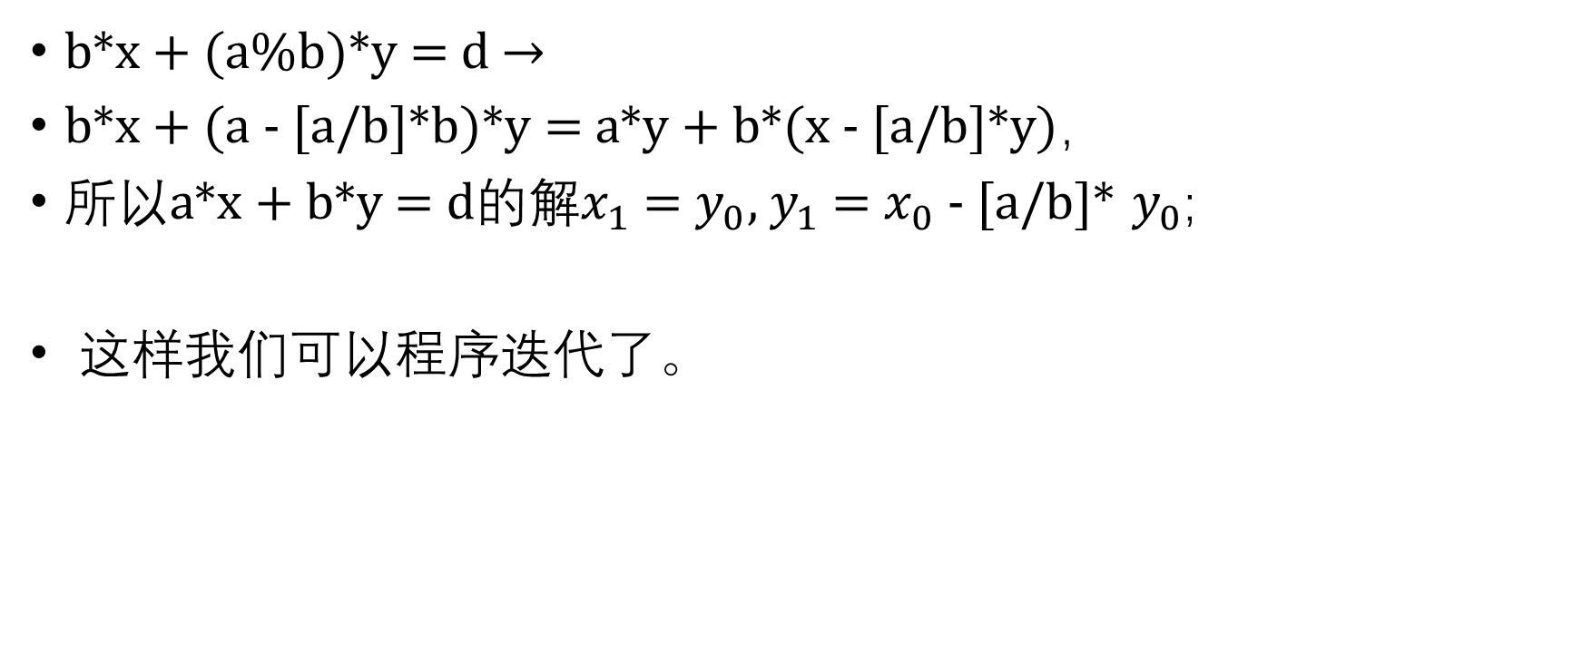
扩展欧几里德算法
b*x + (a%b)*y = d →
b*x + (a - [a/b]*b)*y = a*y + b*(x - [a/b]*y)，
所以a*x + b*y = d的解$x_{1}$ = $y_{0}$, $y_{1}$= $x_{0}$ - [a/b]* $y_{0}$;
这样我们可以程序迭代了。

Slide 15
扩展欧几里德算法 *模板
int extend_gcd( int a, int b, int &x, int &y ){
if (b == 0){
x = 1; y = 0;
return a;
}
else{
int r = extend_gcd( b, a%b, y, x);
y -= x*(a/b);
return r;
}
}

Slide 16
求解模线性方程
定理1：方程ax=b(mod n)对于未知量x有解，当且仅当gcd(a, n)|b
定理2：方程ax=b(mod n)或者对模n有d个不同的解，其中d=gcd(a, n)或者无解。
设d=gcd(a, n)，假定对整数x’和y’，有d=ax’+ny’。如果d|b，则方程ax=b(mod n)有一个解的值为x0，满足x0=x’(b/d)mod n。
假设方程ax=b(mod n)有解（即有d|b，其中d=gcd(a, n)），x0是该方程的任意一个解，则该方程对模n恰有d个不同的解，分别为：xi=x0+i(n/d)(i = 1, 2, …, d-1)。

Slide 17
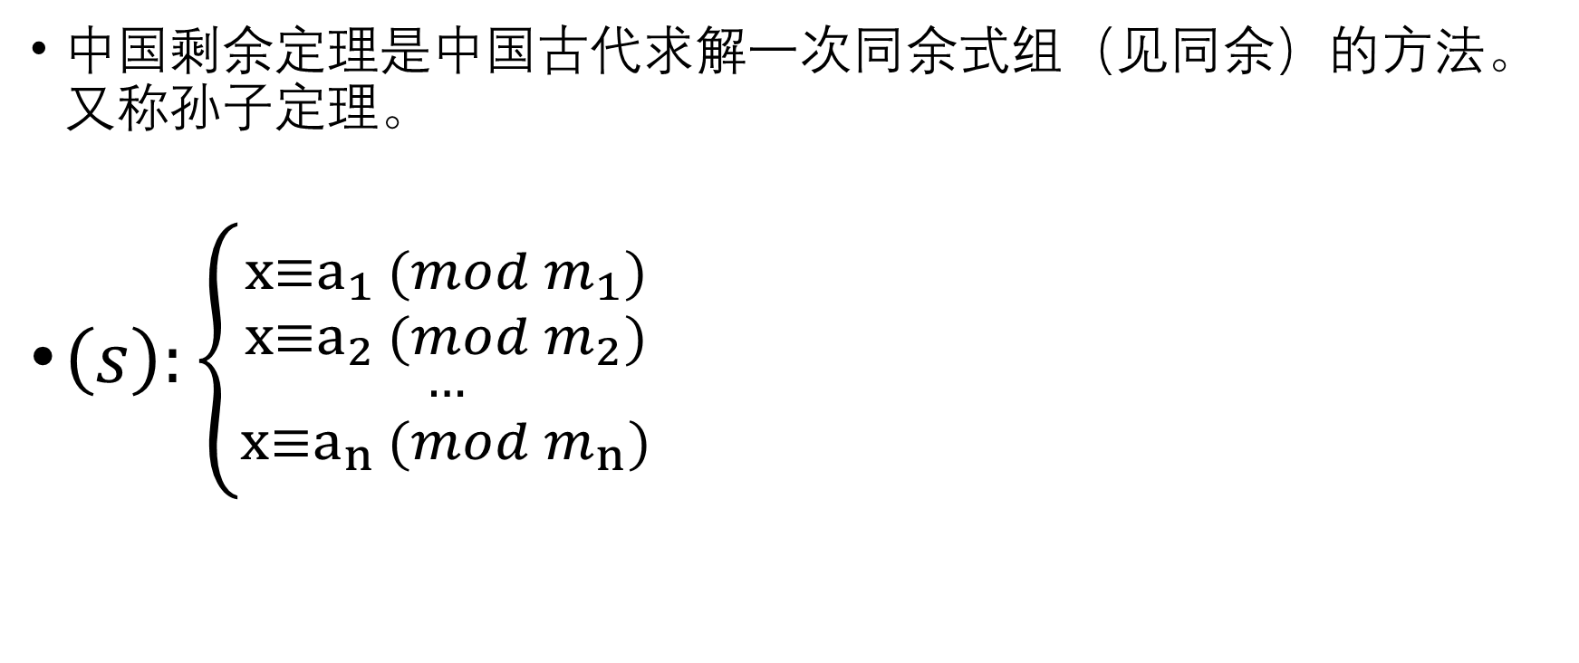
中国剩余定理
中国剩余定理是中国古代求解一次同余式组（见同余）的方法。又称孙子定理。
$\left(s\right):\left\{\begin{aligned}{x≡a_{1} (mod m_{1}) \atop x≡a_{2} (mod m_{2})} \\ {… \atop x≡a_{n} (mod m_{n})}\end{aligned}\right.$

Slide 18
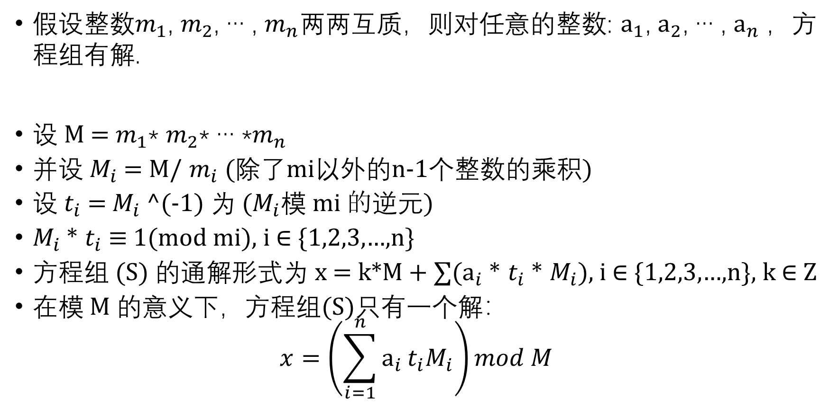
中国剩余定理
假设整数$m_{1}$, $m_{2}$, … , $m_{n}$两两互质，则对任意的整数: $a_{1}$, $a_{2}$, … , $a_{n}$，方程组有解.
设 M = $m_{1}$* $m_{2}$* … *$m_{n}$
并设 $M_{i}$= M/ $m_{i}$ (除了mi以外的n-1个整数的乘积)
设 $t_{i}$= $M_{i}$^(-1) 为 ($M_{i}$模 mi 的逆元)
$M_{i}$* $t_{i}$ ≡ 1(mod mi), i ∈ {1,2,3,…,n}
方程组 (S) 的通解形式为 x = k*M + ∑($a_{i}$* $t_{i}$* $M_{i}$), i ∈ {1,2,3,…,n}, k ∈ Z
在模 M 的意义下，方程组(S)只有一个解：
$$x=\left(\sum_{i=1}^{n}{a_{i}}t_{i}M_{i}\right)mod M$$

Slide 19
中国剩余定理 *非互质情况
若mi并不满足两两互质时，就要采用两两合并的思想，假设要合并如下两个方程
x=a1+m1*x1
x=a2+m2*x2
得到 a1+m1*x1 = a2+m2*x2 → m1*x1+m2*x2 = a2-a1
再通过扩展欧几里得算法解出x1的最小正整数解，代入
x=a1+m1*x1
得到x后合并为一个方程的结果为
y ≡ x(mod lcm(m1,m2))
这样一直合并下去，最终可以求得同余方程组的解

Slide 20

二次剩余
对于给定的p(p∈P) 和n，如果有x满足$x^{2}≡\text{n}\text{(}\text{mod} \text{p}\text{)}$，那么n在模p意义下就是二次剩余，即在模意义下能否开根号
解法：https://blog.csdn.net/acdreamers/article/details/10182281

Slide 21
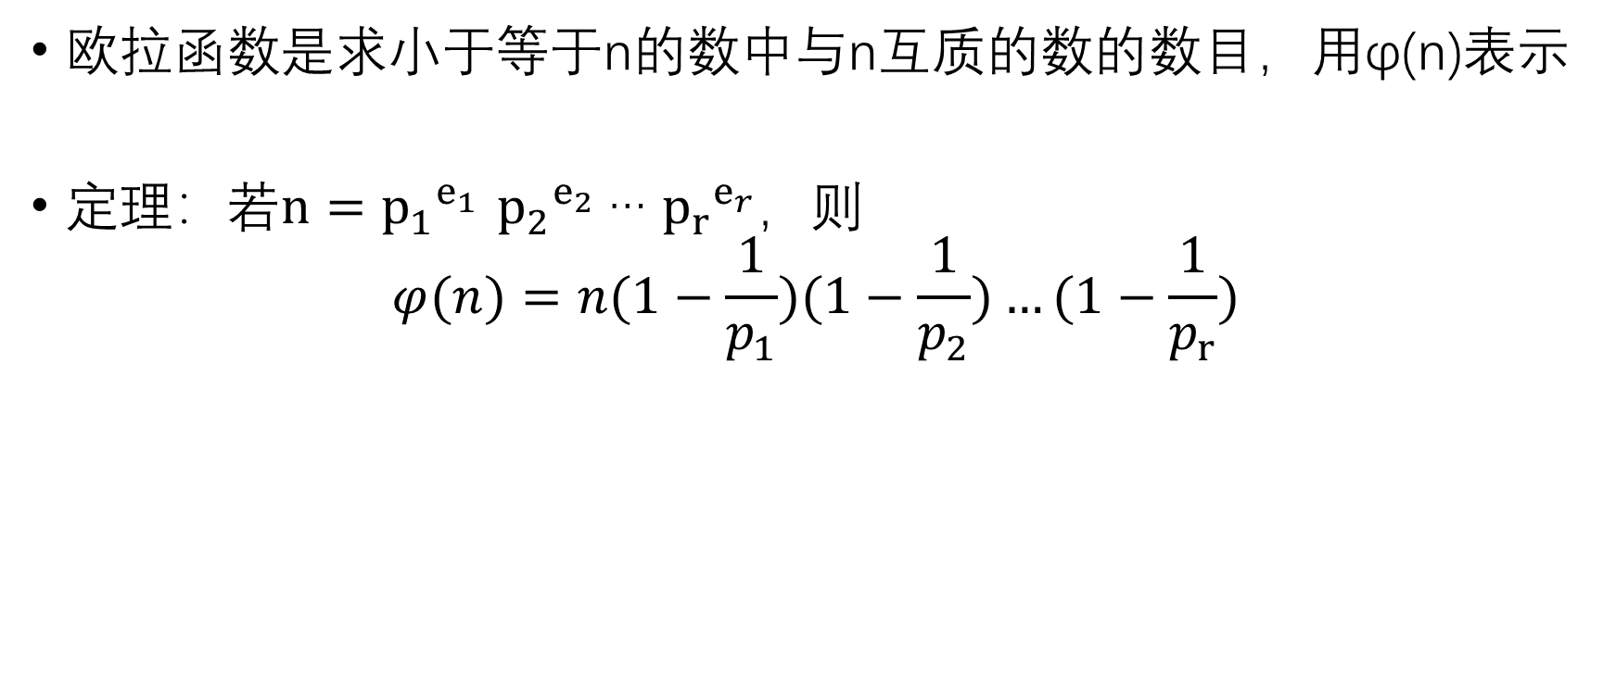
欧拉函数
欧拉函数是求小于等于n的数中与n互质的数的数目，用φ(n)表示
定理：$若n={p_{1}}^{e_{1}}$ ${p_{2}}^{e_{2}}$… ${p_{r}}^{e_{r}}$，则
$$φ(n)=n(1−\frac{1}{p_{1}})(1−\frac{1}{p_{2}})…(1−\frac{1}{p_{r}})$$

Slide 22
求1-n中每个数的欧拉函数
void get_euler(){
for(int i=1;i<N;i++)
euler[i]=i;
for(int i=2;i<N;i++)
if(euler[i]==i)
for(int j=i;j<N;j+=i)
euler[j]=euler[j]/i*(i-1);
}

Slide 23
欧拉定理
若n, a为正整数，且n,a互素，(a,n) = 1，则a^φ(n) ≡ 1 (mod n)
费马小定理
假如p是质数，且(a,p)=1，那么a^(p-1) ≡1(mod p)
威尔逊定理
若p为质数，则p可整除(p-1)!+1

Slide 24
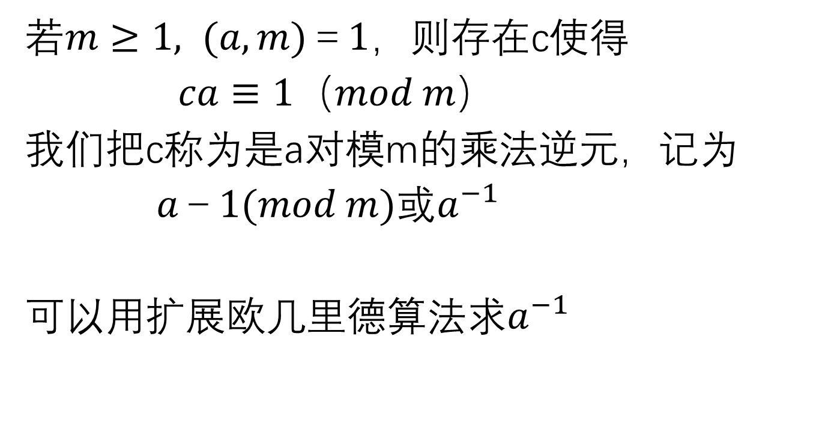
逆元
若$m≥1, (a,m)＝1$，则存在c使得
$ca≡1（mod m）$
我们把c称为是a对模m的乘法逆元，记为
$a－1(mod m)$或$a^{−1}$
可以用扩展欧几里德算法求$a^{−1}$

Slide 25
求逆元
Ans = a/b mod m = a mod (mb)/b
证明：
a/b = km+x (x<m)
a = kbm+bx
a mod(bm) = bx
a mod(bm)/b = x = a/b mod m
//power(n, mod-2)

Slide 26
莫比乌斯反演 *略
HDU 4947 GCD Array
HDU 5663 Hillan and the girl
HDU 5468 Puzzled Elena
HDU 6134 Battlestation Operational
HDU 6053 TrickGCD
HDU 4676 Sum Of Gcd
CodeForces 235E Number Challenge

Slide 27
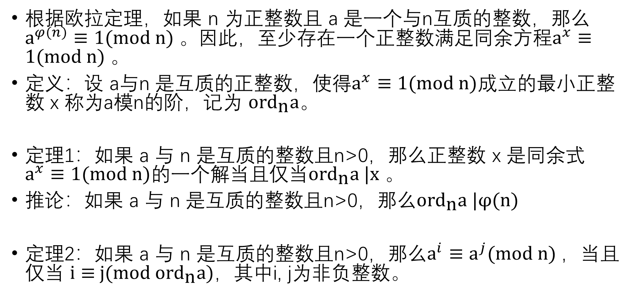
整数的阶
根据欧拉定理，如果 n 为正整数且 a 是一个与n互质的整数，那么$a^{φ(n)}≡\text{1(}\text{mod} \text{n}\text{)}$ 。因此，至少存在一个正整数满足同余方程$a^{x}≡\text{1(}\text{mod} \text{n}\text{)}$ 。
定义：设 a与n 是互质的正整数，使得$a^{x}≡\text{1(}\text{mod} \text{n}\text{)}$成立的最小正整数 x 称为a模n的阶，记为 ${\text{ord}}_{\text{n}}\text{a}$。
定理1：如果 a 与 n 是互质的整数且n>0，那么正整数 x 是同余式 $a^{x}≡\text{1(}\text{mod} \text{n}\text{)}$的一个解当且仅当${\text{ord}}_{\text{n}}\text{a}$|x 。
推论：如果 a 与 n 是互质的整数且n>0，那么${\text{ord}}_{\text{n}}\text{a}$|φ(n)
定理2：如果 a 与 n 是互质的整数且n>0，那么$a^{i}≡a^{j}\text{(}\text{mod} \text{n}\text{)}$，当且仅当 i $≡$j(mod ${\text{ord}}_{\text{n}}\text{a}$)，其中i, j为非负整数。

Slide 28
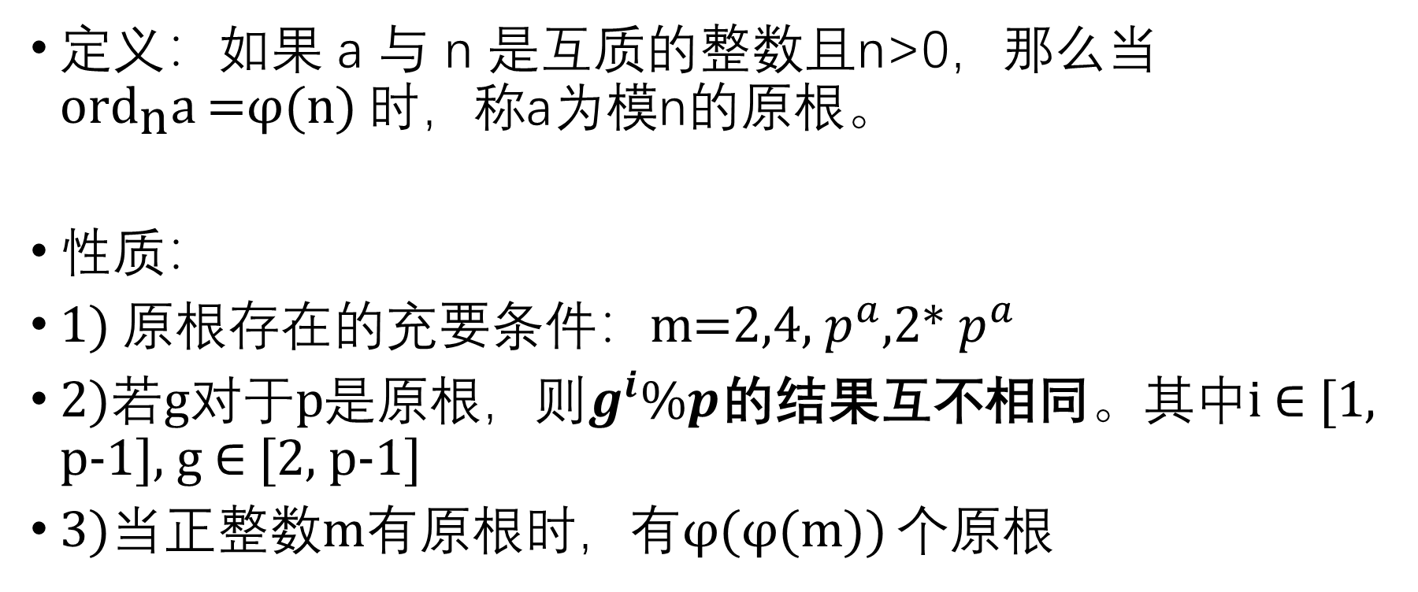
原根
定义：如果 a 与 n 是互质的整数且n>0，那么当 ${\text{ord}}_{\text{n}}\text{a}$=φ(n) 时，称a为模n的原根。
性质：
1) 原根存在的充要条件：m=2,4, $p^{a}$,2* $p^{a}$
2)若g对于p是原根，则$g^{i}\%p$的结果互不相同。其中i ∈ [1, p-1], g ∈ [2, p-1]
3)当正整数m有原根时，有φ(φ(m)) 个原根

Slide 29
求原根
由于最小原根通常较小，可以通过从小到大枚举正整数来快速寻找一个原根
p-1=p1^k1*p2^k2*…*pn^kn
对p-1的每个素因子a，检查g^((p-1)/pi)=1(mod p)是否成立，如果成立则说明不是原根

Slide 30
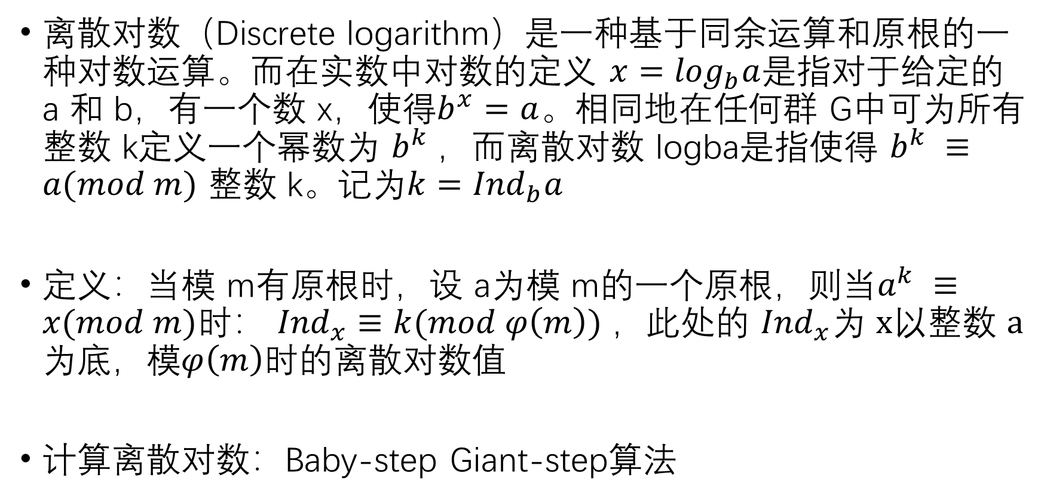
离散对数
离散对数（Discrete logarithm）是一种基于同余运算和原根的一种对数运算。而在实数中对数的定义 $x=\log_{b}a$是指对于给定的 a 和 b，有一个数 x，使得$b^{x}=a$。相同地在任何群 G中可为所有整数 k定义一个幂数为 $b^{k}$，而离散对数 logba是指使得 $b^{k} ≡a(mod m)$ 整数 k。记为$k={Ind}_{b}a$
定义：当模 m有原根时，设 a为模 m的一个原根，则当$a^{k} ≡x(mod m)$时： ${Ind}_{x}≡k(mod φ\left(m\right))$ ，此处的 ${Ind}_{x}为$ x以整数 a为底，模$φ\left(m\right)$时的离散对数值
计算离散对数：Baby-step Giant-step算法

Slide 31
Over！

